Slide 1
B-Thread GUI G-Engine
Studente/i
Relatore
Correlatore
Giovanni Converso
Gabriele Zorloni
Antonio Daniele Mu
Giancarlo Corti
Sandro Pedrazzini
Amos Brocco
Achille Peternier
Corso di laurea
Modulo / Codice Progetto
Anno
Ingegneria informatica
L-I5021.1 – Laboratorio di
ingegneria e sviluppo del sw. 2
2018/19
Committente
Data
15 gennaio 2019

Slide 2

I progetti – B-Thread GUI
Costruire un’interfaccia grafica per la libreria Bthread
Interpretazione dell’output su tabelle
Stati
Semafori
Gant
Barriere
Condizioni
Mutex
Monitotaggio processi
Avvio, Stop e pausa del processo

Slide 3

Backlog
User stories
Features
Todo
Pianificazione
Distribuzione del lavoro

Slide 4
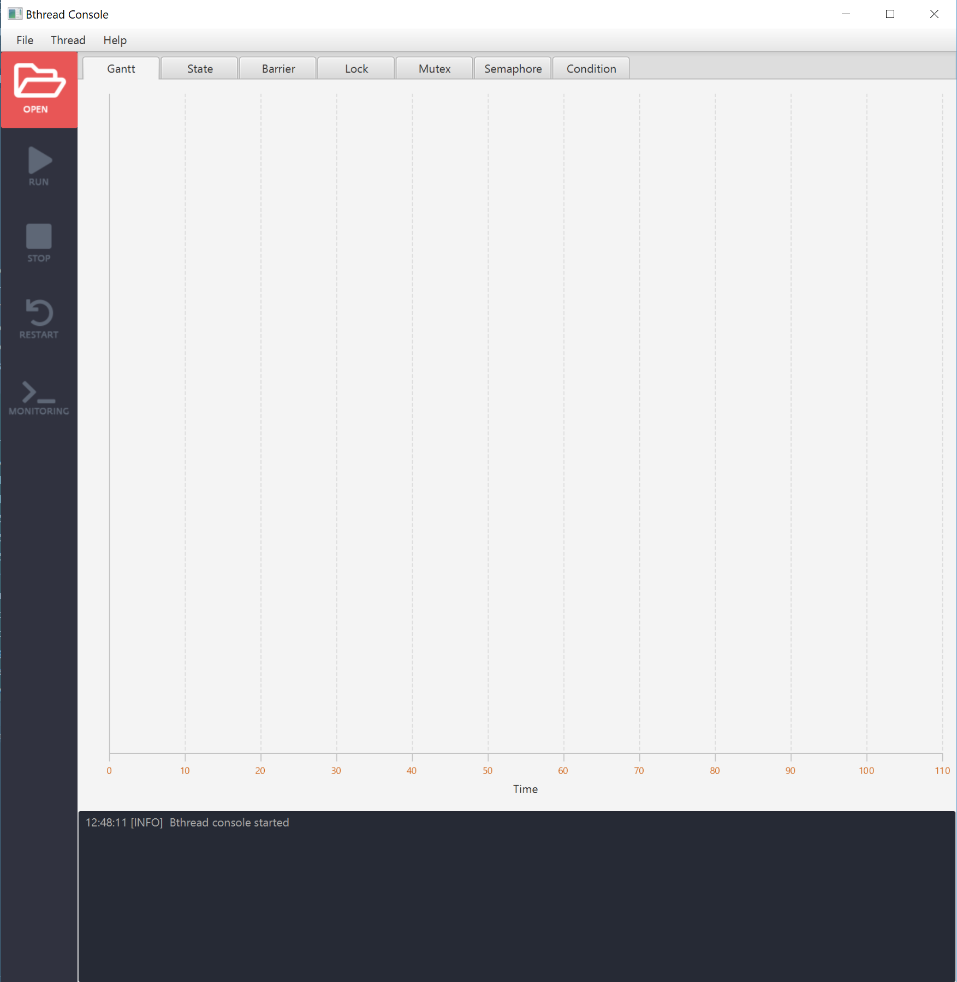
B-Thread UI
Java SDK 8
Java FX
CSS
Pattern
Observer Pattern
Command Pattern
Mediator Pattern
Singleton Pattern

Slide 5
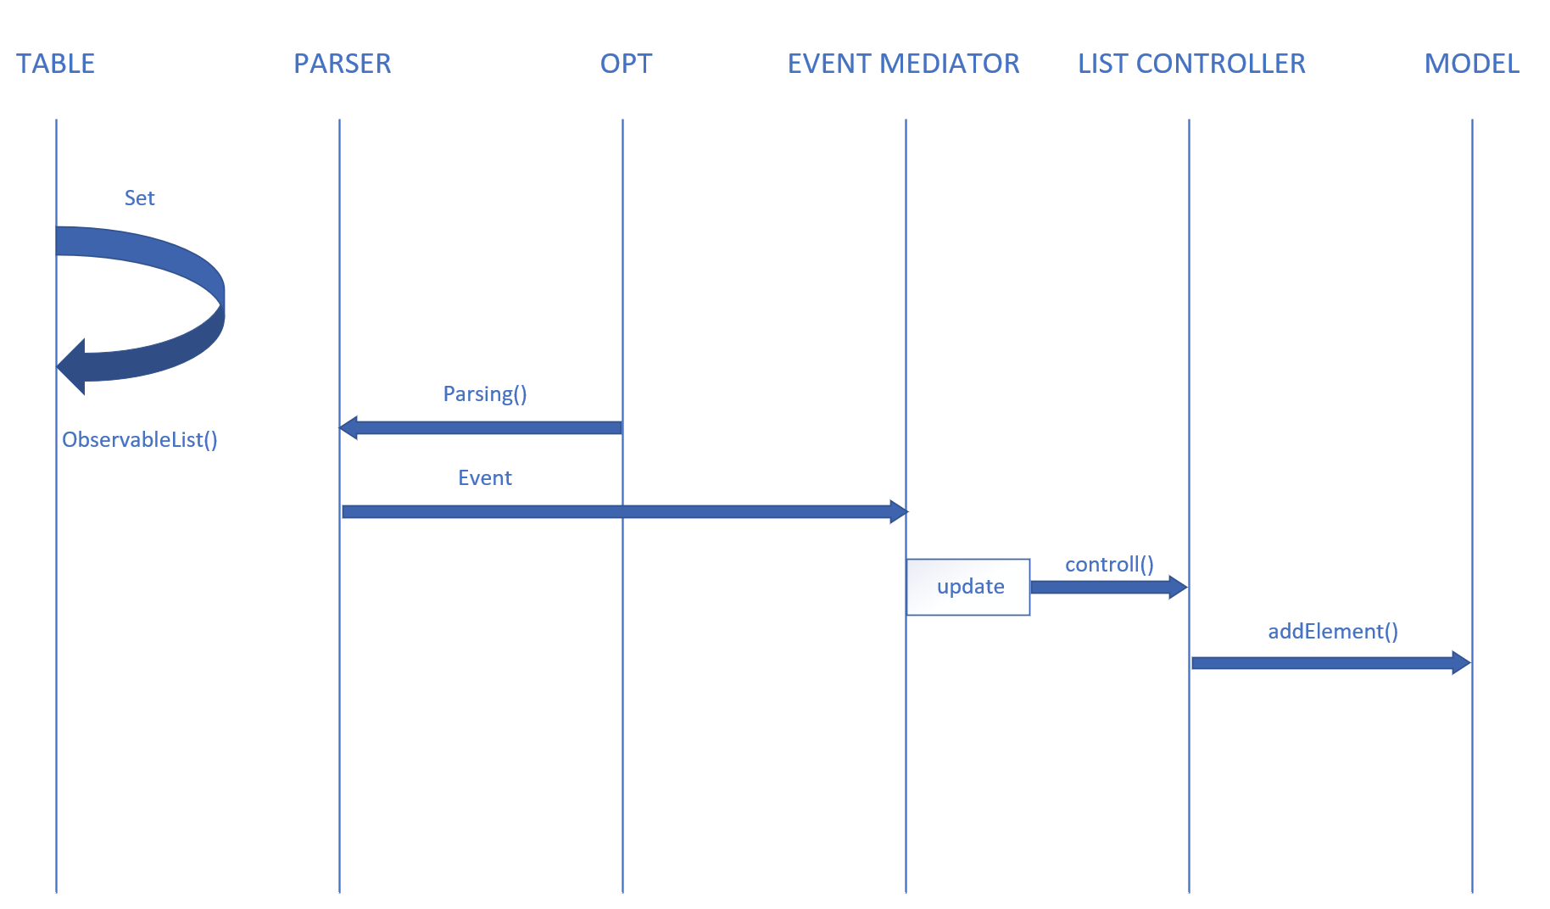
B-Thread UI - Implementazione
Comportamento

Slide 6
Problemi riscontrati
B-Thread
Scelta del pattern iniziali non idonei
Problema con i processi in esecuzione
Buffer di lettura con tempi di caricamento
Java 8
Pausa su Windows OS
Scrum
Strutturazione iniziale di una Backlog
User stories

Slide 7
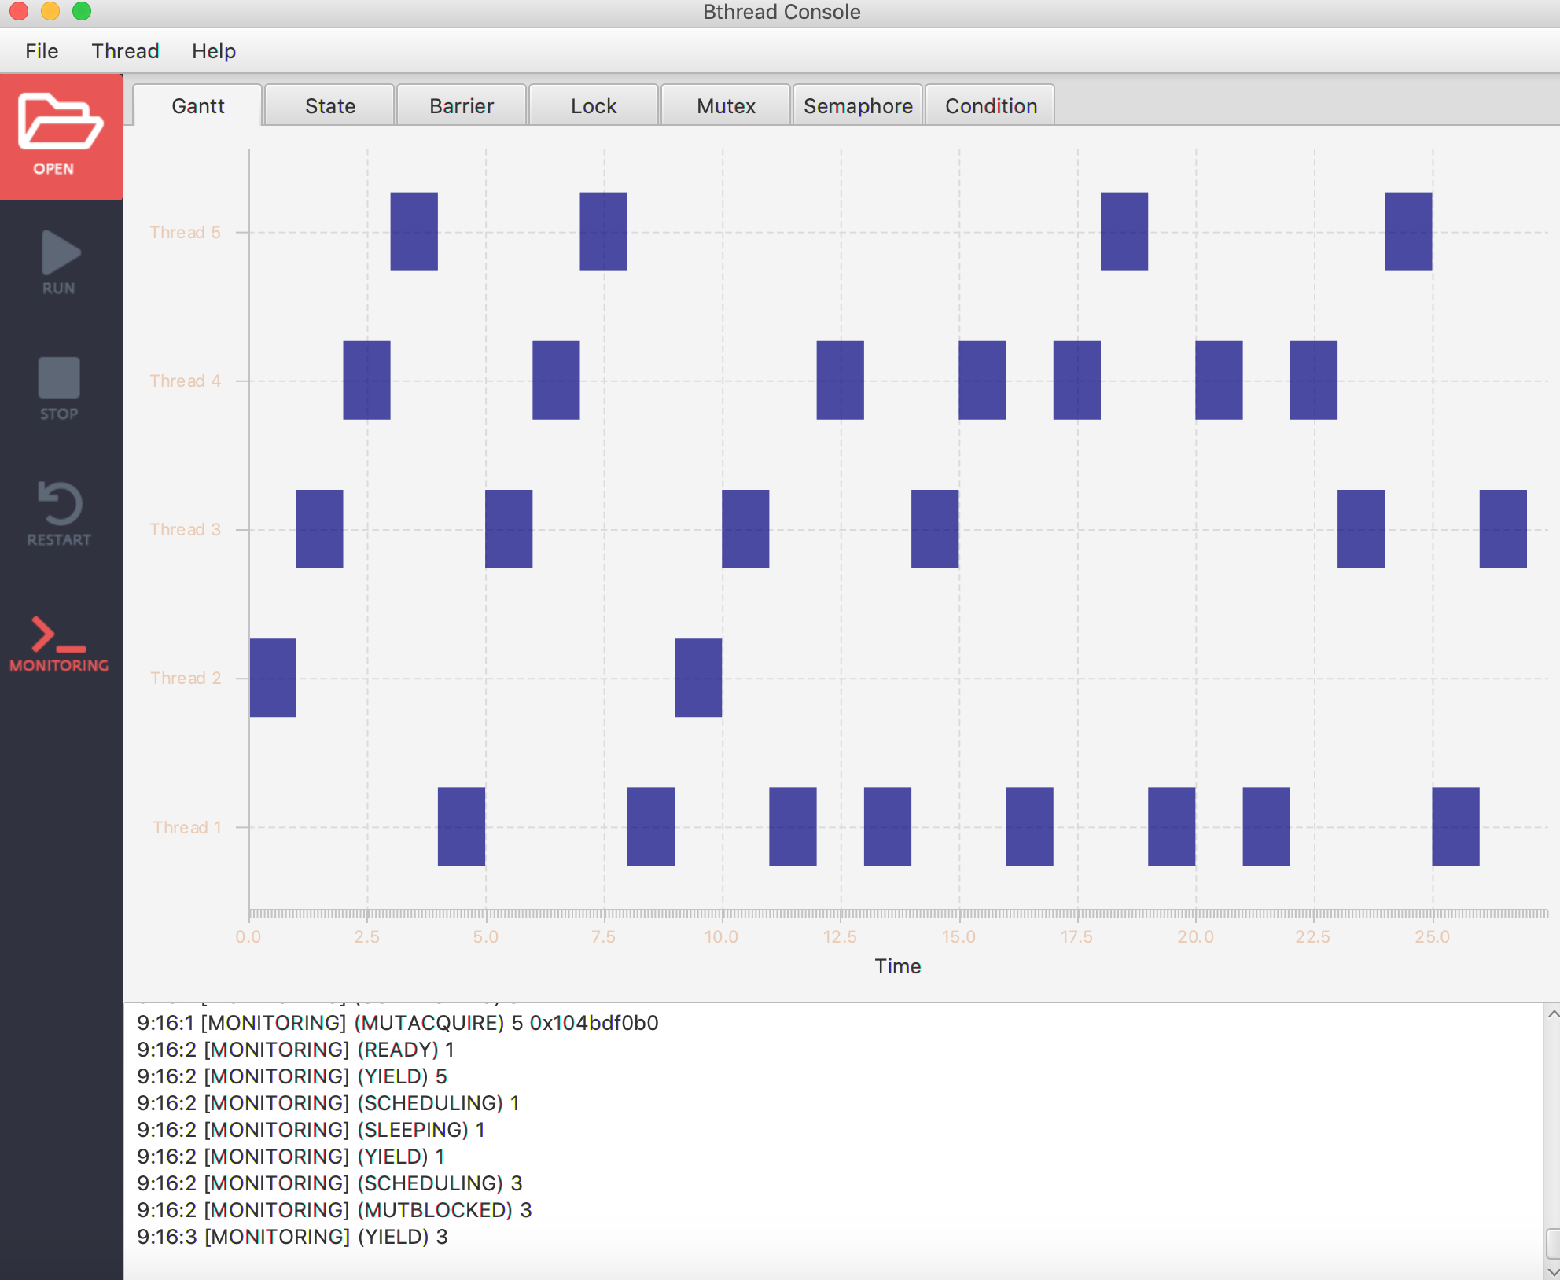
Risultati
B-Thread
+ GUI accattivante
+ Lettura del programmi in modo dinamico
- Implementazione assente della pausa su UNIX
- Migliorare i test

Slide 8
DEMO

Slide 9
Conclusioni
Migliorare l’uso di Scrum
Uso dei pattern
Java 11

Slide 10

I progetti – G-Engine
Sviluppare un motore grafico che renderizzi un guanto meccanico
Software operativo su Unix e Windows
Interazione utente con un modello 3D

Slide 11
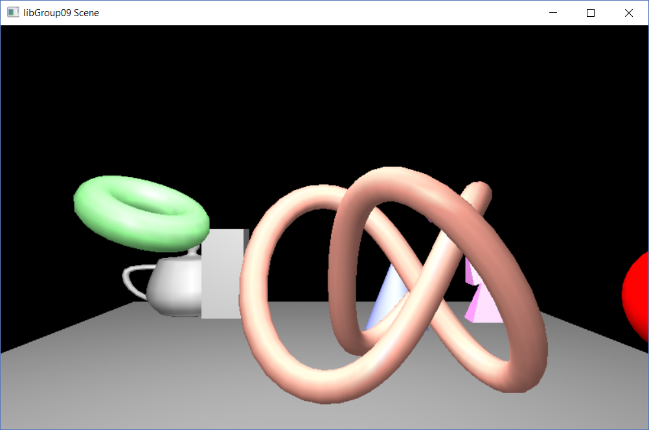
G-Engine
C++ 11
Freeglut
FreeImage
OpenGL
GoogleTest
Pattern
Singleton

Slide 12
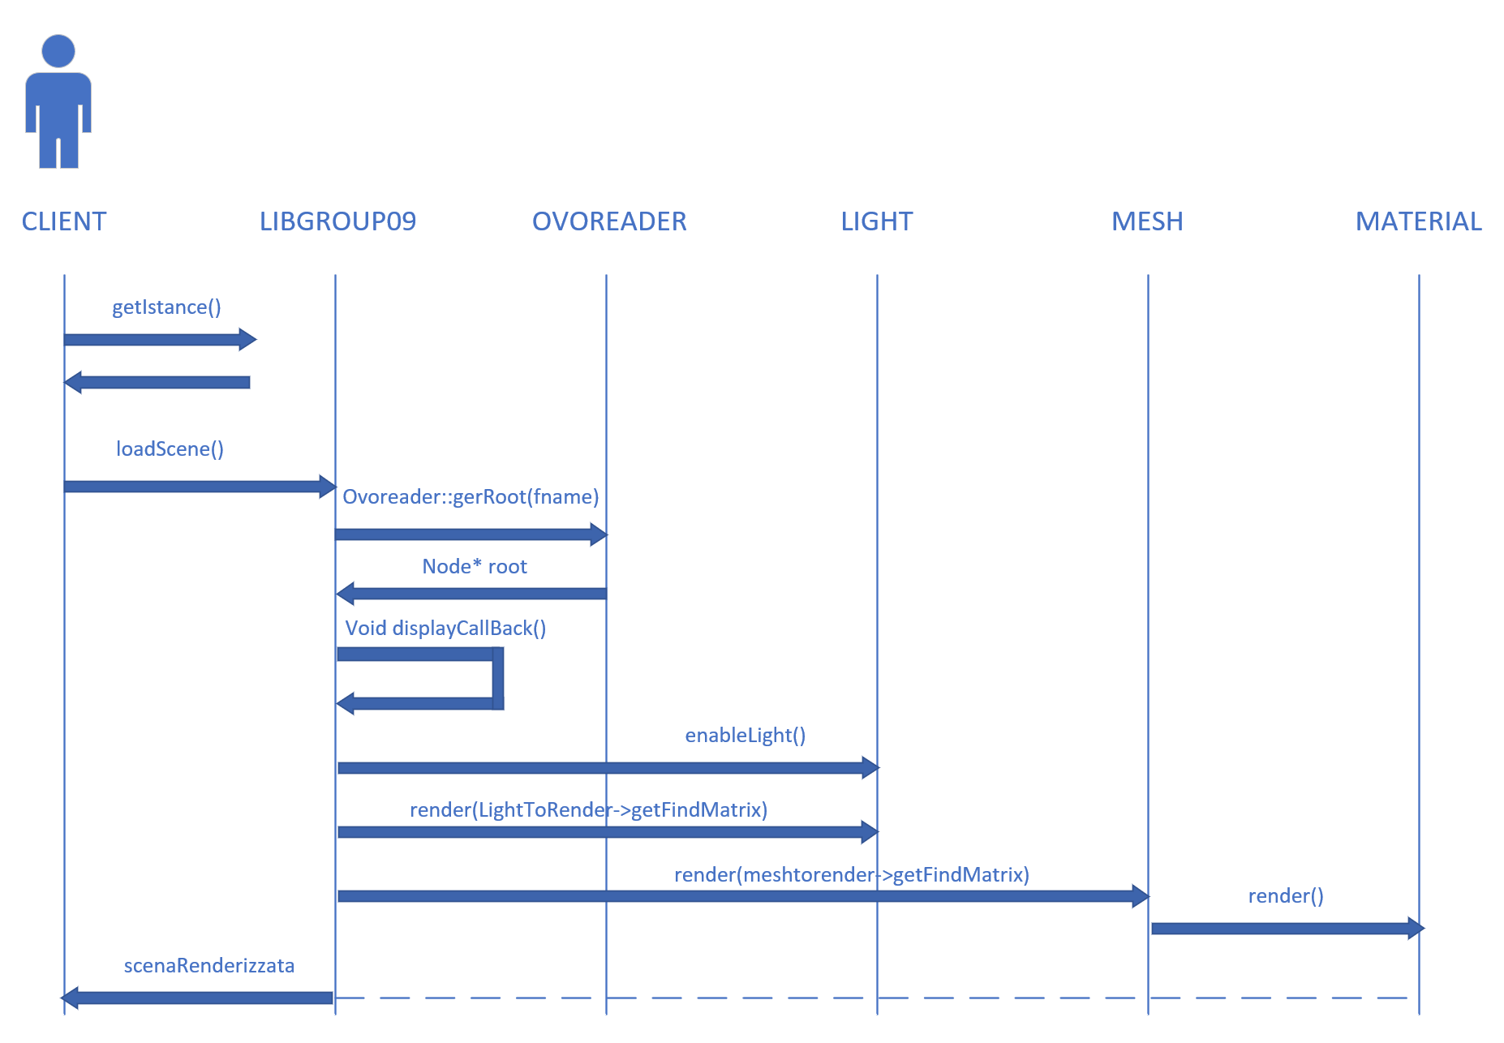
G-Engine – Renderizzazione di una mesh
Diagramma

Slide 13
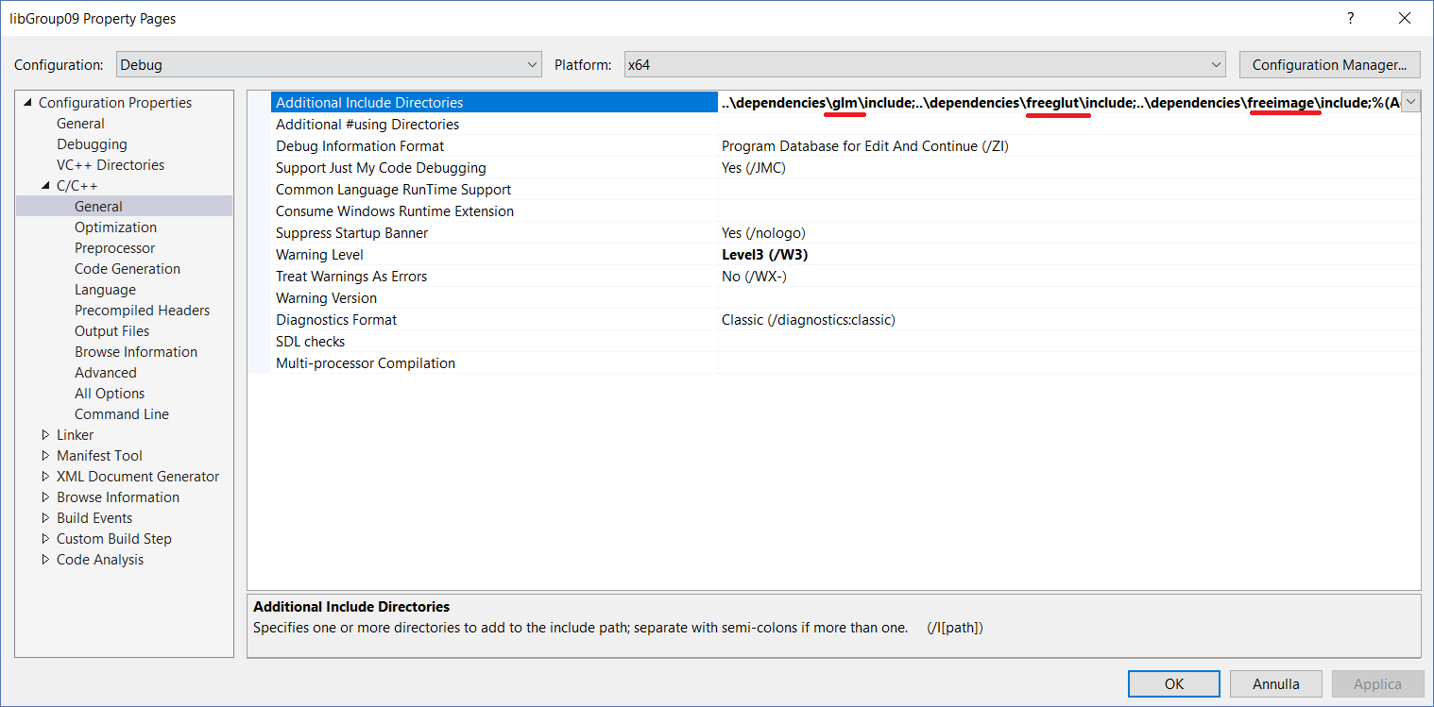
Gestione delle dipendenze
Utilizzo delle Property per visual studio

Slide 14
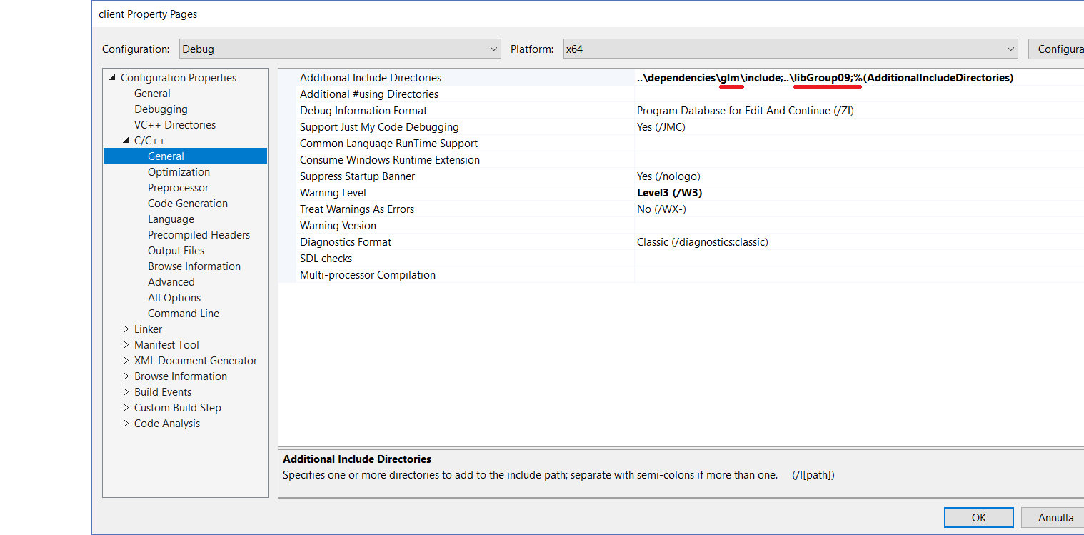
Gestione delle dipendenze 2
Lato client:

Slide 15
Problemi riscontrati
G-Engine
Organizzazione del lavoro con l’introduzione dell’OvoReader
Renderizzazione delle texture

Slide 16
Risultati
G-Engine
+ Renderizzazione della scena in modo lineare (con utilizzo delle classi)
+ Render Mesh, Material, Light
- Render Camera
- Implementazione da rivedere per Linux

